Slide 1
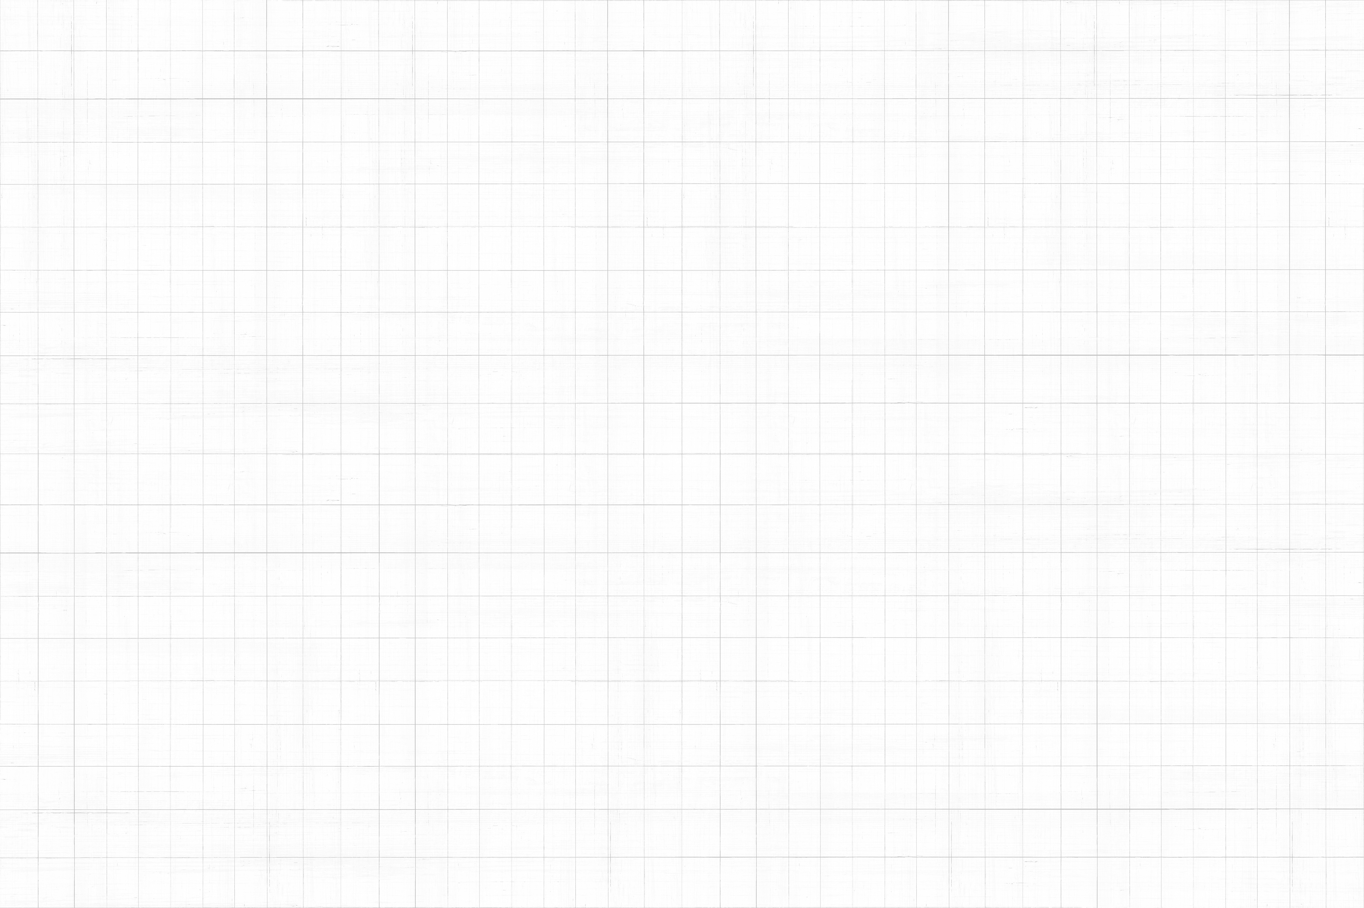
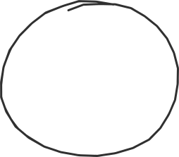



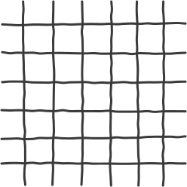
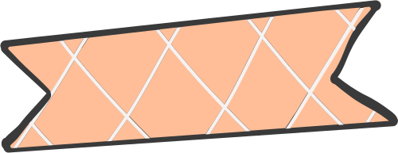




PRESENTACIÓN DE PROYECTO
INTEGRANTE: JORGE REYES

Slide 2


PROBLEMA
SOLUCION
Dificultad para controlar cuánto dinero ingresa y sale de la empresa.
Uso de plantillas Excel que no garantizan una trazabilidad confiable.
Riesgo de manipulación de datos o reportes incompletos.
Plataforma web para generar boletas y gestionar el stock de productos vendidos.
Dashboard inteligente que muestra ingresos y egresos en tiempo real.
Recomendaciones automatizadas para optimizar las ganancias y mejorar la toma de decisiones.

Slide 3
METODOLOGIA
Enfoque Ágil: Adoptamos Scrum por su flexibilidad y adaptación continua.
Sprints Cortos (2-3 semanas): Entrega de avances parciales para revisión y retroalimentación.
Roles Clave:
Product Owner (PO)
Scrum Master
Equipo de Desarrollo
01
02
Reuniones:
Sprint Planning: Definición de objetivos y tareas por ciclo.
Daily Scrum: Revisión rápida de progreso y bloqueos.
Sprint Review: Presentación del producto terminado en cada iteración.
Retrospectiva: Lecciones aprendidas y mejoras para el siguiente ciclo.
03

Slide 4

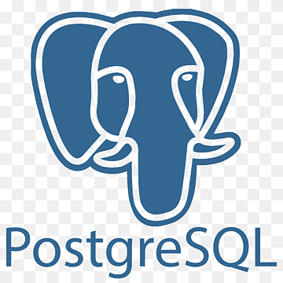

STACK TECNOLÓGICO
Frontend: React + Node.js
React es una librería de JavaScript enfocada en la construcción de interfaces de usuario reactivas y modulares.
Node.js se utiliza como entorno para gestionar dependencias, correr scripts de desarrollo y empaquetar la aplicación.
Juntos, permiten una configuración flexible para el despliegue del frontend y la ejecución de herramientas que agilizan el desarrollo
Backend: Python & Django
Python es un lenguaje de programación versátil, con una sintaxis legible y una amplia comunidad de soporte.
Django es un framework que simplifica tareas comunes (autenticación, seguridad, panel de administración) y sigue el patrón MTV.
Integra de manera natural la lógica de negocio, la capa de datos y la seguridad, facilitando el desarrollo de funcionalidades robustas y escalables.
Base de Datos: PostgreSQL
Sistema de base de datos relacional reconocido por su estabilidad y rendimiento.
Ofrece amplia compatibilidad con Django a través de su ORM, permitiendo manipular datos con objetos en lugar de sentencias SQL puras.
Flexibilidad para manejar desde datos estructurados clásicos hasta tipos avanzados.

Slide 5
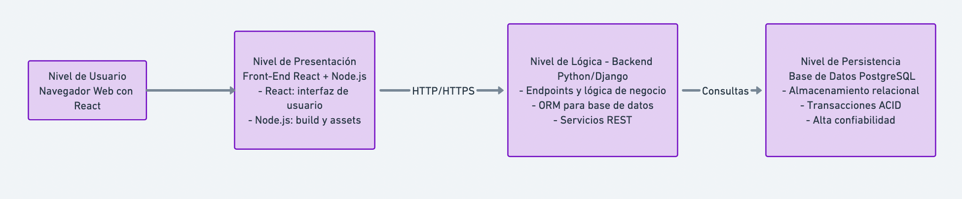
DIAGRAMA DE ARQUITECTURA

Slide 6
¡MUCHAS GRACIAS!

